Slide 1
모두의연구소 강남캠퍼스 소개
AI 교육 이 필요하다면, 모두의연구소 어떠세요?
내용
모두의연구소 캠퍼스 소개
모두의연구소는 재직자 누구나 AI·IT 전문가로 성장할 수 있도록, 강남에 오프라인 전용 교육 플랫폼을 운영하고 있습니다.
위치
모두의연구소 강남캠퍼스 (강남구 강남대로 324, 역삼디오대우슈페리움 2층)
보유 공간
모두의연구소 강남캠퍼스 컨퍼런스룸 및 라운지
0
Notes:
기존 라인업

Slide 2
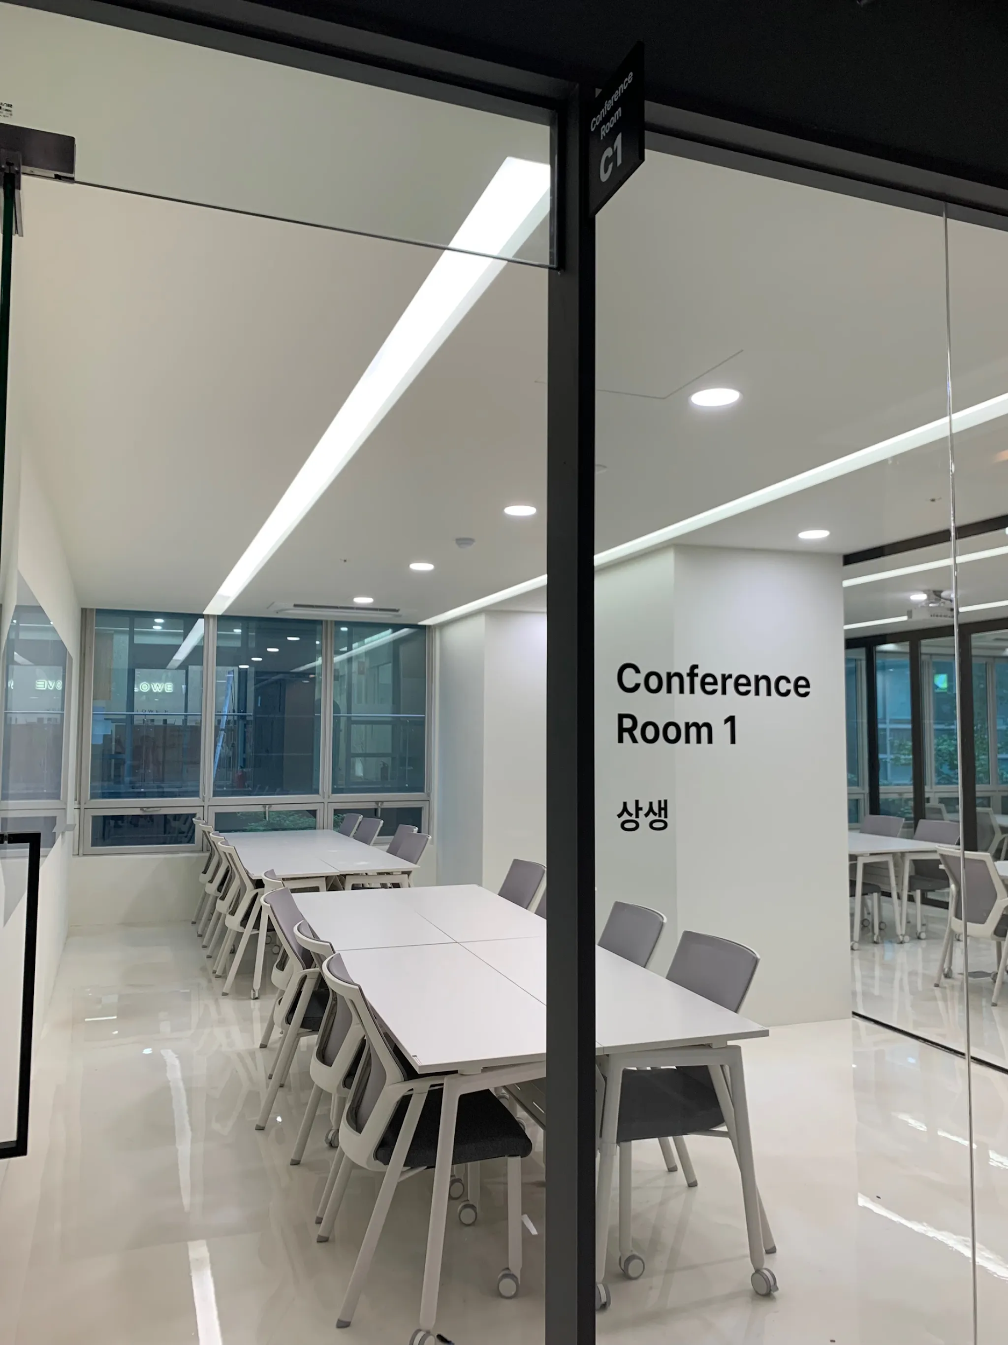
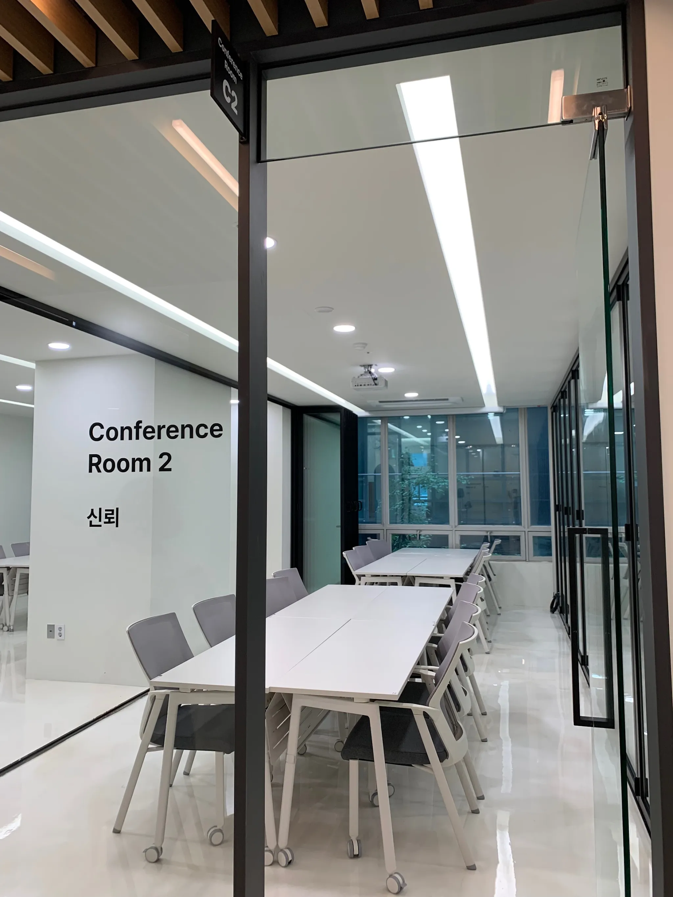
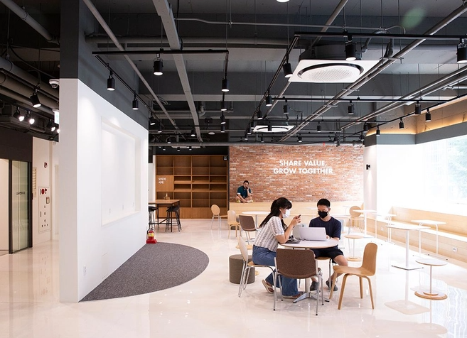
모두의연구소 강남캠퍼스 소개
컨퍼런스룸
라운지
최대 수용 가능 인원: 32인
- 분리형으로 이용할 수 있으며 분리할 경우 공간 별 최대 16명까지 수용 가능
최대 수용 가능 인원: 50인
1
Notes:
기존 라인업

